Slide 1
Osborne 1
By Ardi Team

Slide 2
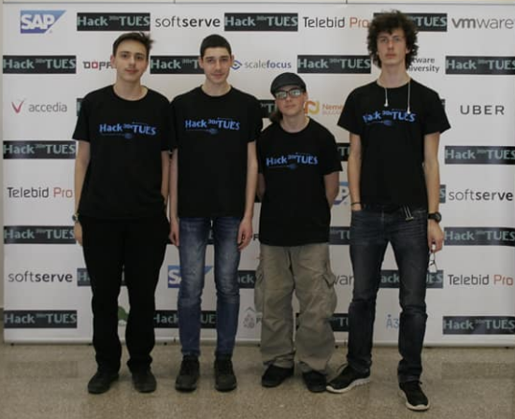
Ardi Team
The participants of Ardi Team are:
Boyko Georgiev, 8V
Evgeni Atanasov, 8G
Ivo Iliev, 8G
Samuil Dimitrov, 8V

Slide 3
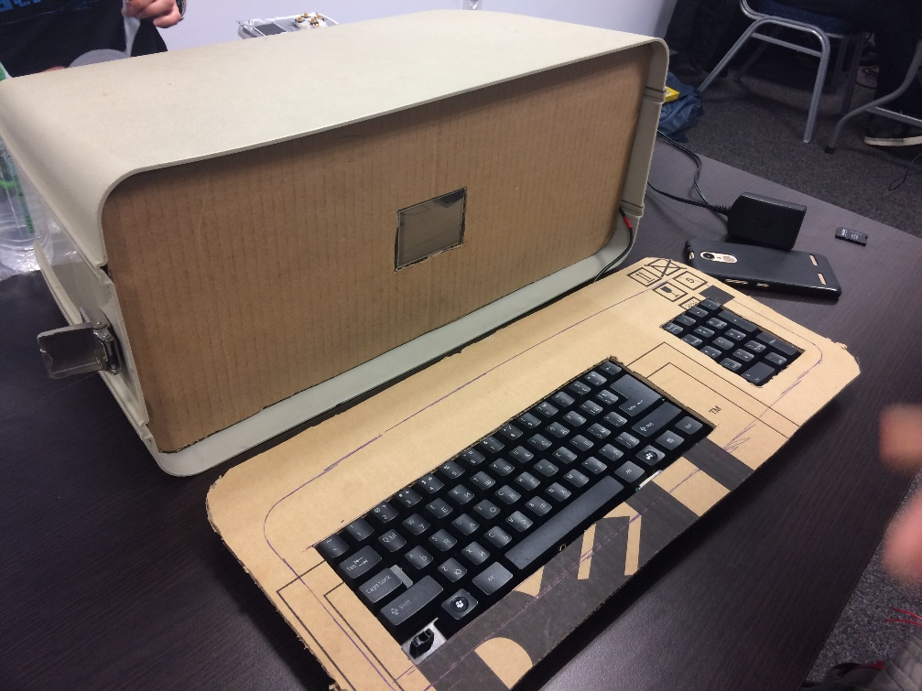
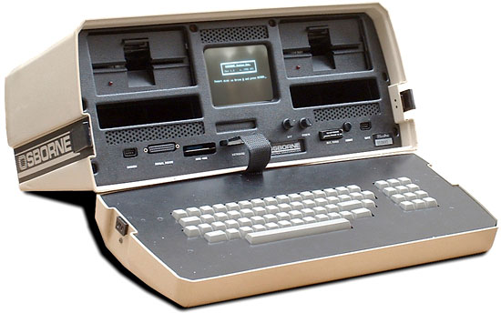
Osborne 1
Original
Our version

Slide 4
What does it do?
Our version is not as the original Osborne.
Ours is like a virtual museum with articles about
  Osborne 1,
  BASIC,
  TUES
  Game Boy.
You are also able to make notes about some interesting facts you have read.

Slide 5
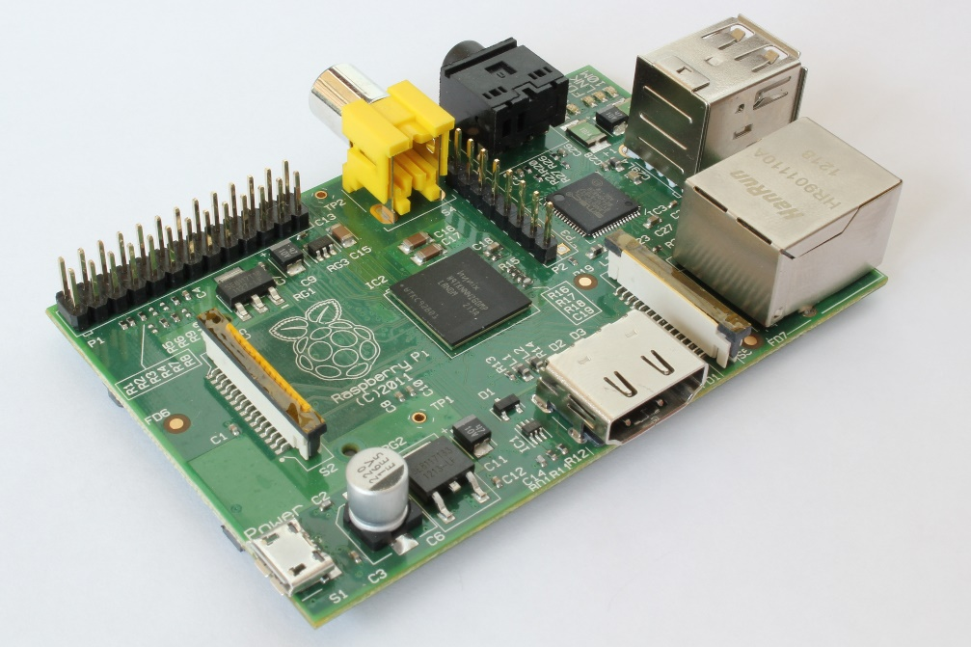
How is it made?
The hardware
To create our project we used Raspberry Pi
Raspberry Pi или RPI е серия от едноплаткови компютри с размери на кредитна карта, разработена в Обединеното кралство от специално създадена за целта фондация (Raspberry Pi Foundation) с цел популяризиране на обучението по основи на компютърните науки в училищата.

Slide 6

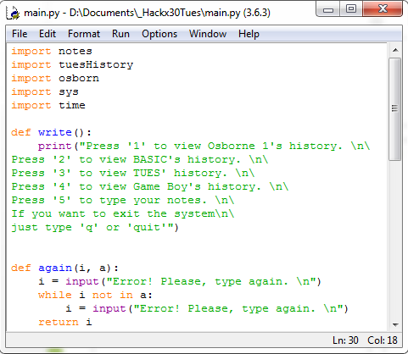
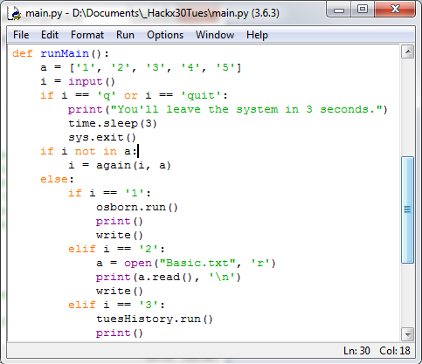
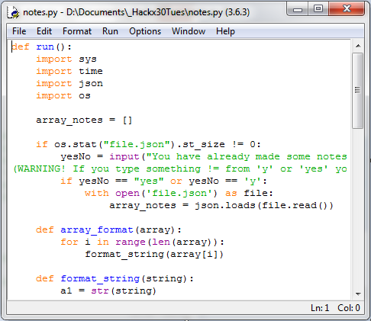
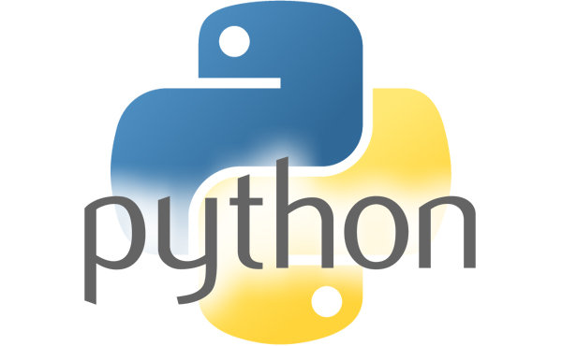
How is it made?
The software
We have used Python to build the software programming
Python е интерпретируем, интерактивен, обектно-ориентиран език за програмиране, създаден от Гуидо ван Росум в началото на 90-те години. Кръстен е на телевизионното шоу на BBC „Monty Python’s Flying Circus“. Често бива сравняван с Tcl, Perl, Scheme, Java и Ruby.

Slide 7
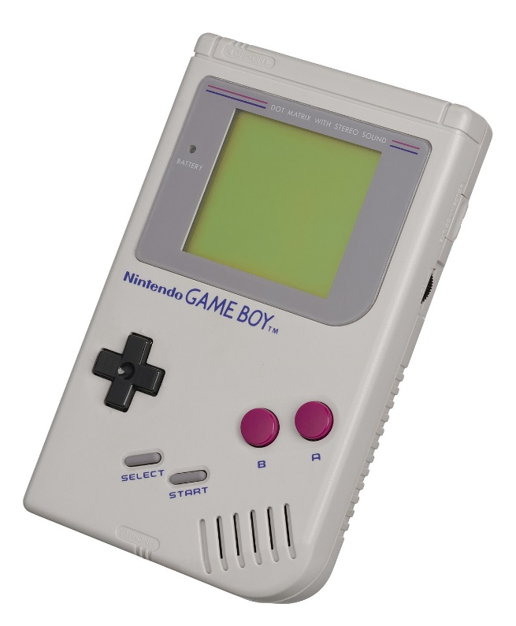
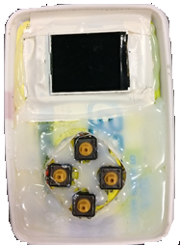
Game Boy
Original
Our version

Slide 8
What does it do?
Our version is not as the original Game Boy
  It is with four buttons for movement, one potentiometer with which you can control the speed of the snake and one switch to turn on/off the game console
  You can play ‘Snake’ on it.

Slide 9
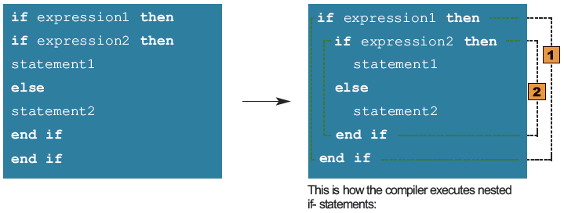
BASIC
What is BASIC?
  BASIC(Beginner's All-purpose Symbolic Instruction Code)

Slide 10
Thank you for the attention!
HackTUES, 2018
Vote for us!

